Slide 1
ПЕРЕЛЕТНЫЕ ПТИЦЫ
Альбина Ф.Ш.
Учитель-логопед

Slide 2
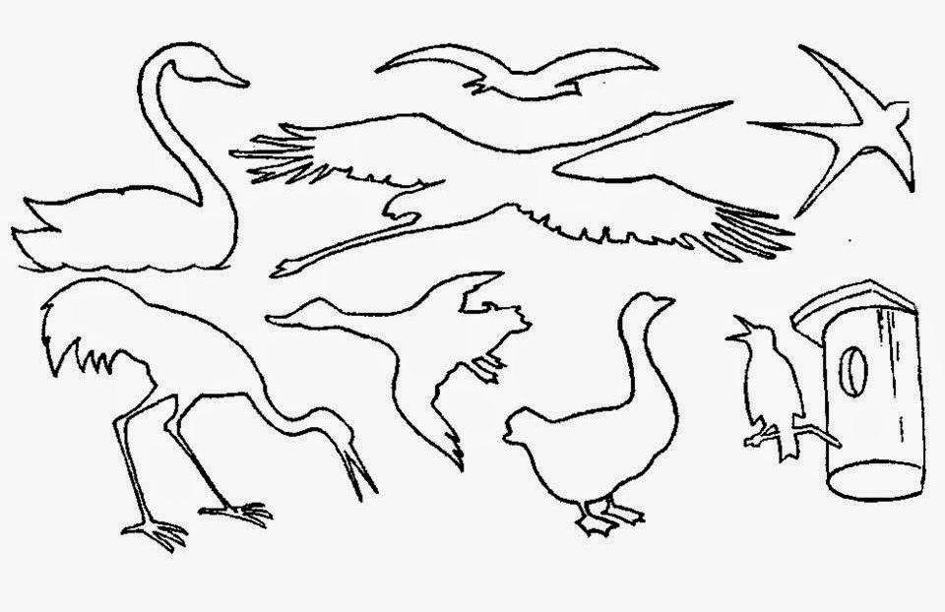
Узнай птицу по силуэту и назови

Slide 3
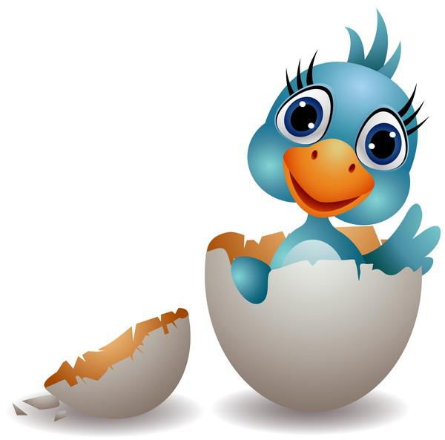
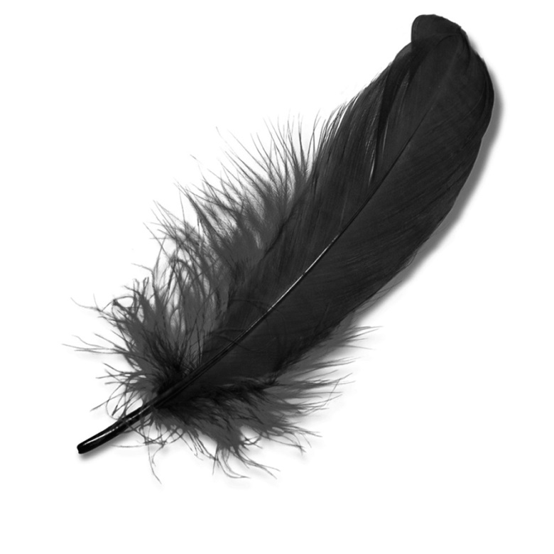
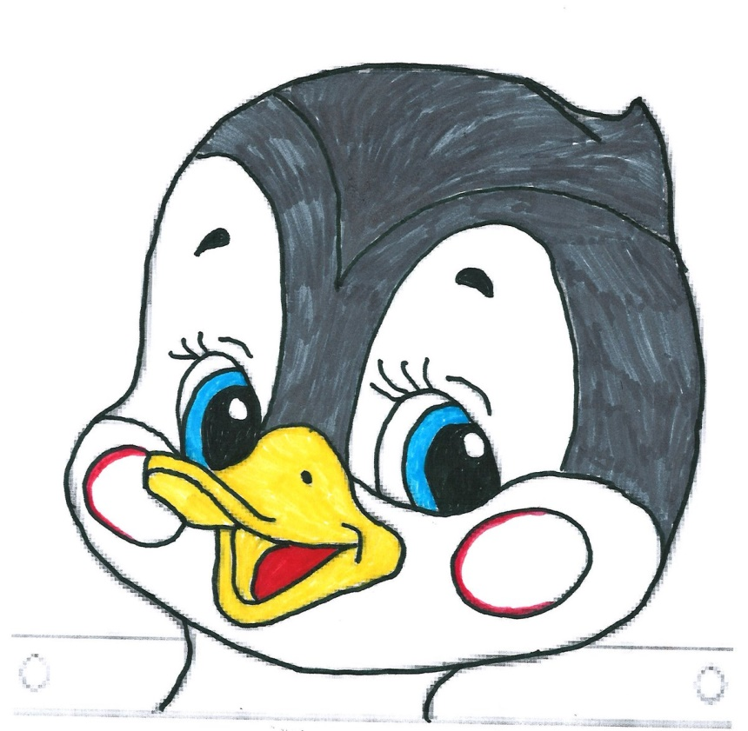
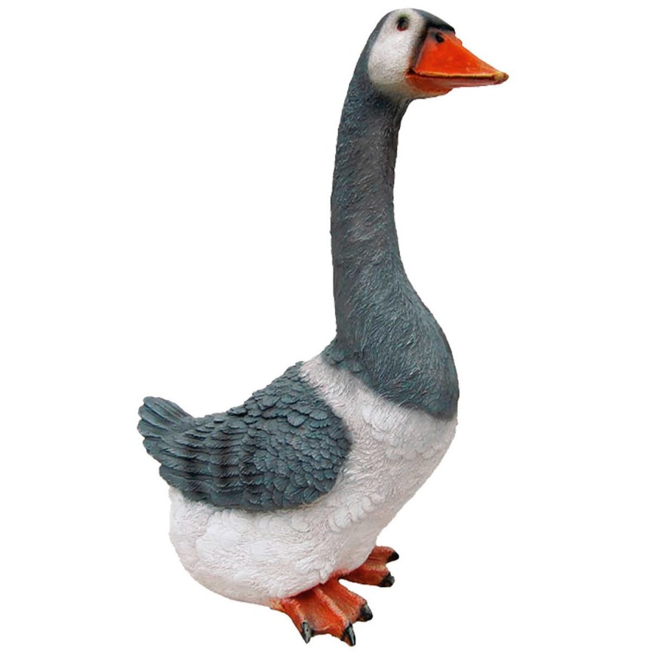
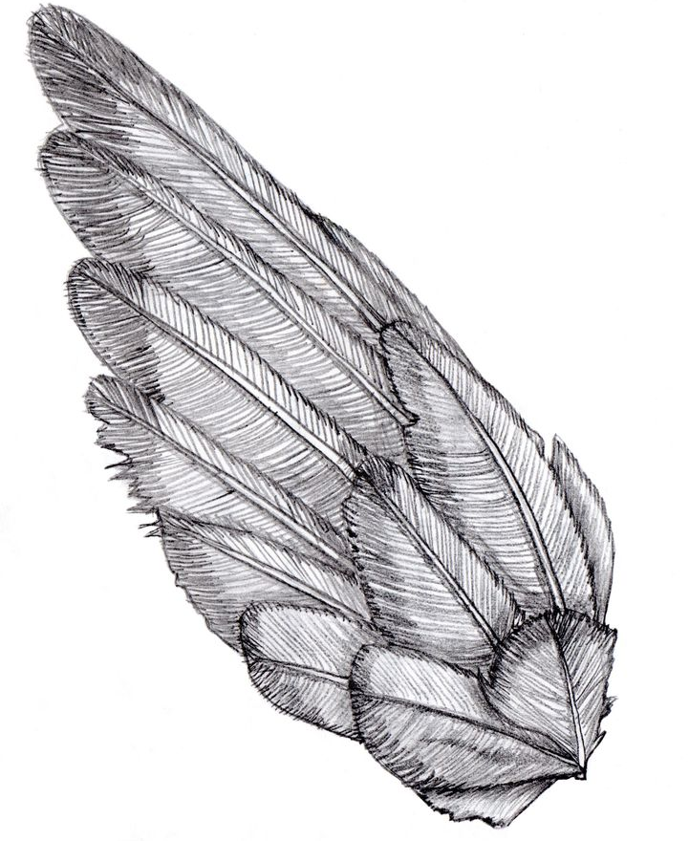
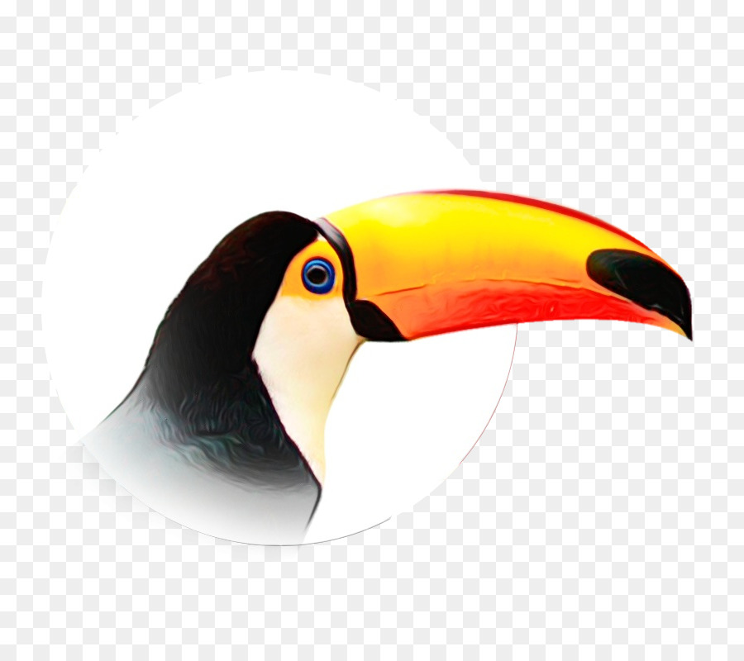
«Назови ласково»
птенец – птенчик
перо – …
голова – …
шея – …
крыло – …
клюв – …

Slide 4
«Один – много»
он - грач | они - грачи | много грачей
он - стриж | они … | много …
он - соловей | они … | много …
он - аист | они … | много …
он - журавль | они … | много …
он - скворец | они … | много …
Она - ласточка - | они … | много …
она кукушка – | они … | много …

Slide 5
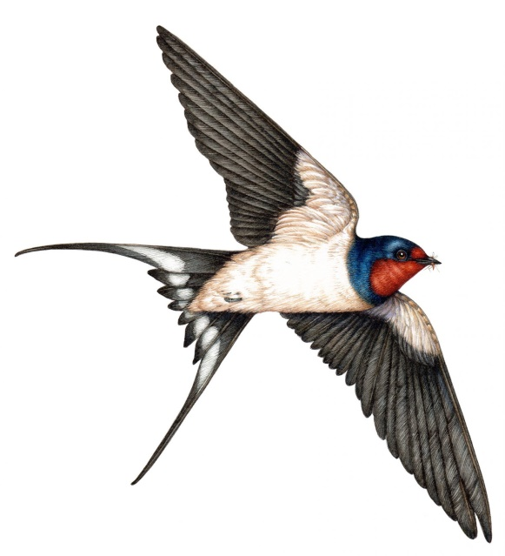
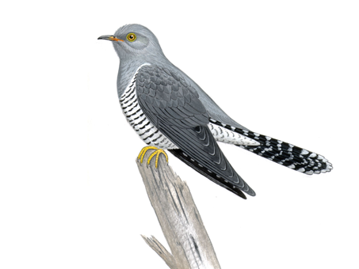
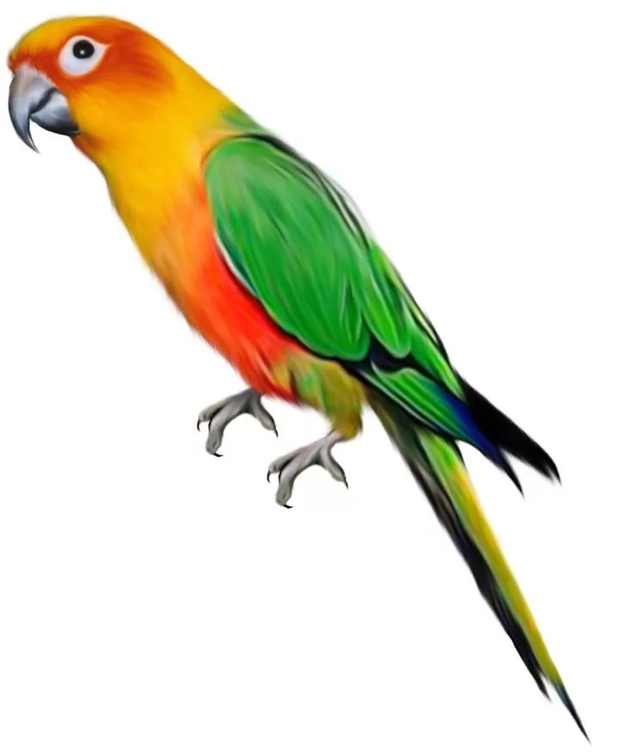
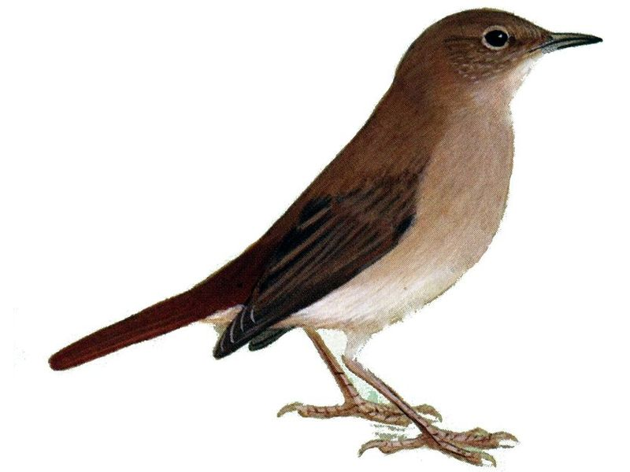
Кто лишний и почему?
Ласточка, кукушка, попугай, соловей

Slide 6
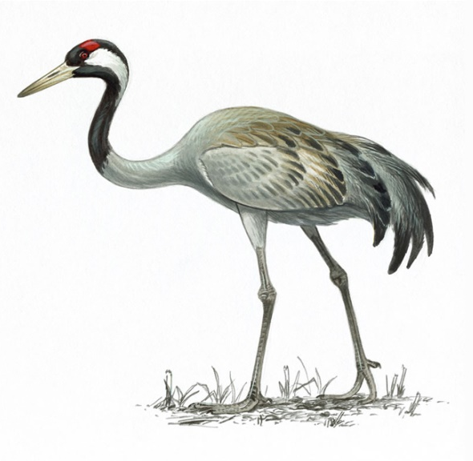
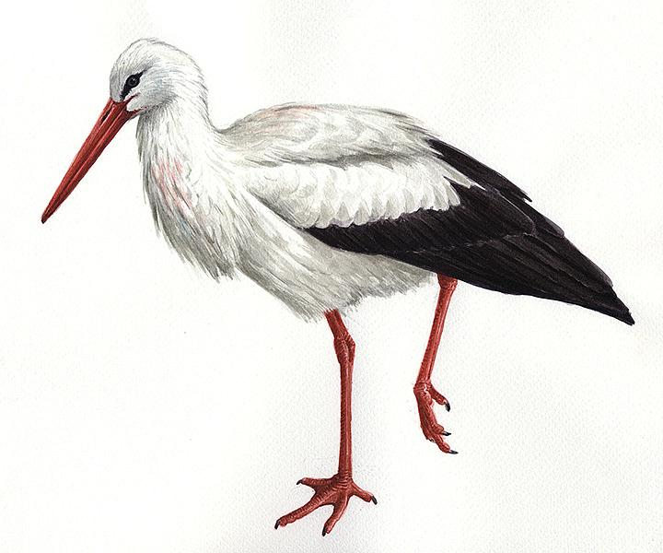
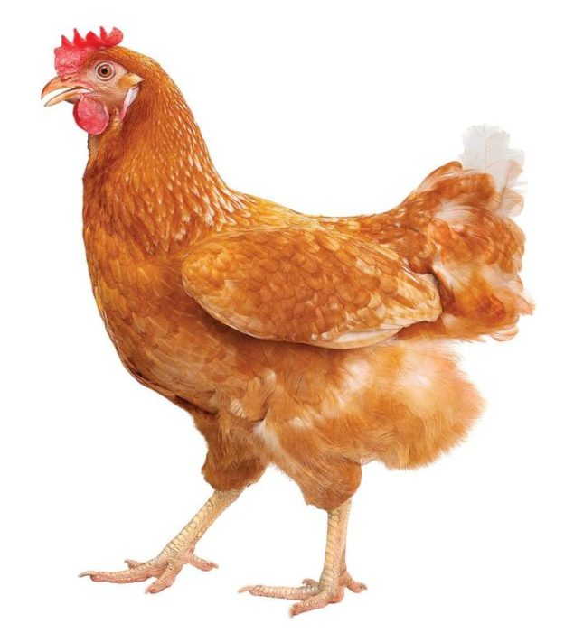
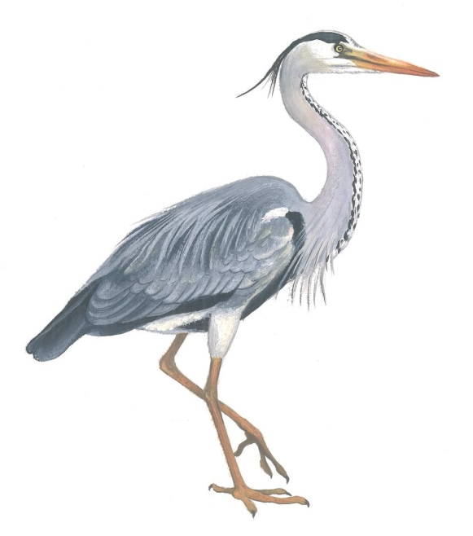
Кто лишний и почему?
Журавль, аист, цапля, курица

Slide 7
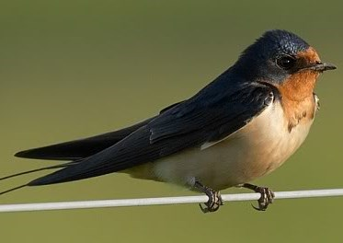
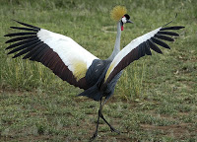
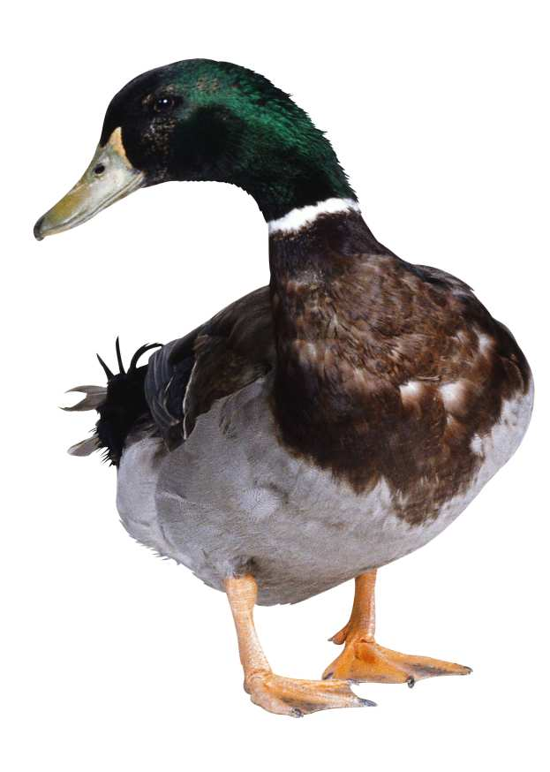
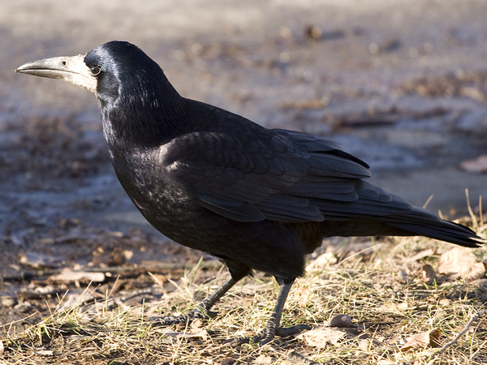
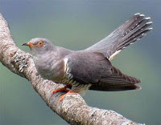
Как кричат птицы?
Утка: «Кря – кря». Она крякает.
Грач: «Кра – кра». Он …
Ласточка: «Чиф – чиф». Она …
Кукушка: «Ку – ку». Она …
Журавль: «Курлы – курлы». Он …

